Slide 1
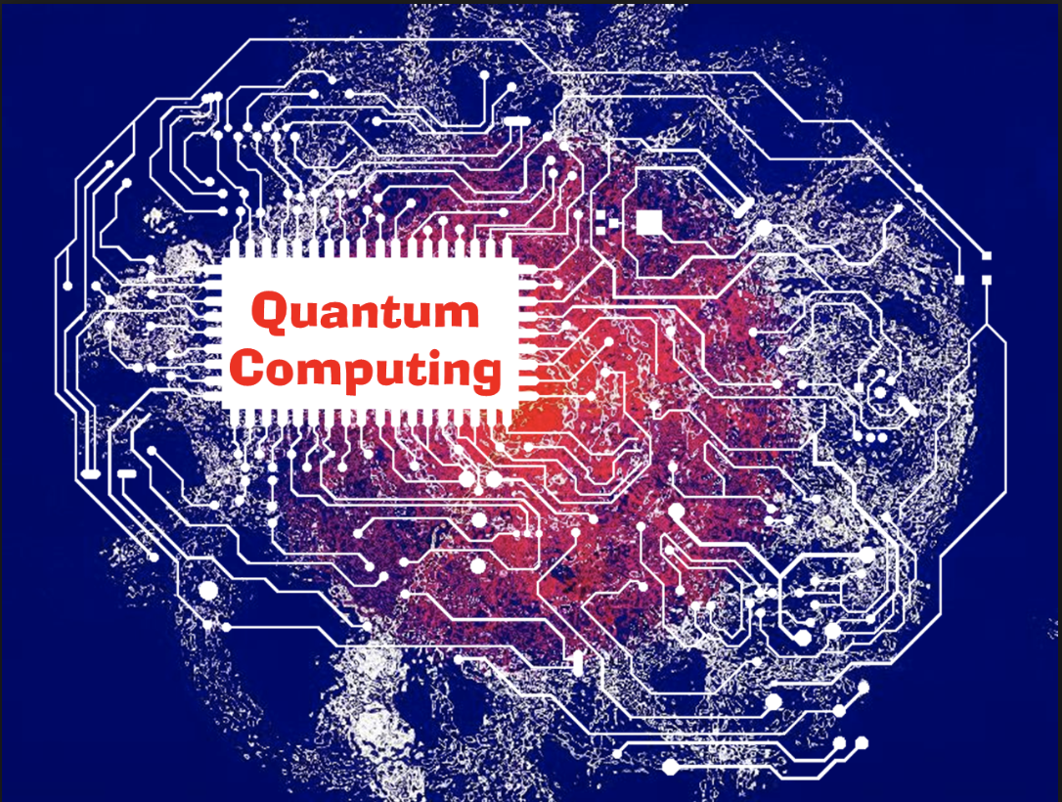
Quantum Deep Learning
Undergraduate Study #6
Hanjin Choi, Myungwoo Song. Korea University, School of Electrical Engineering
zxa018@korea.ac.kr
erados@korea.ac.kr
Notes:
그럼 학부 양자 스터디 6주차 발표를 시작하도록 하겠습니다.

Slide 2
Contents
Introduction to CNN
Paper review
- Quanvolutional Neural Networks:
Powering Image Recognition with Quantum Circuits.
Notes:
6주차 스터디에서는 CNN 의 개념을 공부하였고 QNN 에 관한 논문을 읽고 QNN 을 직접 구현했습니다.

Slide 3
Introduction to CNN
Introduction to CNN
Paper review
- Quanvolutional Neural Networks:
Powering Image Recognition with Quantum Circuits.
Notes:
먼저, CNN 에 대한 설명을 드리도록 하겠습니다.

Slide 4
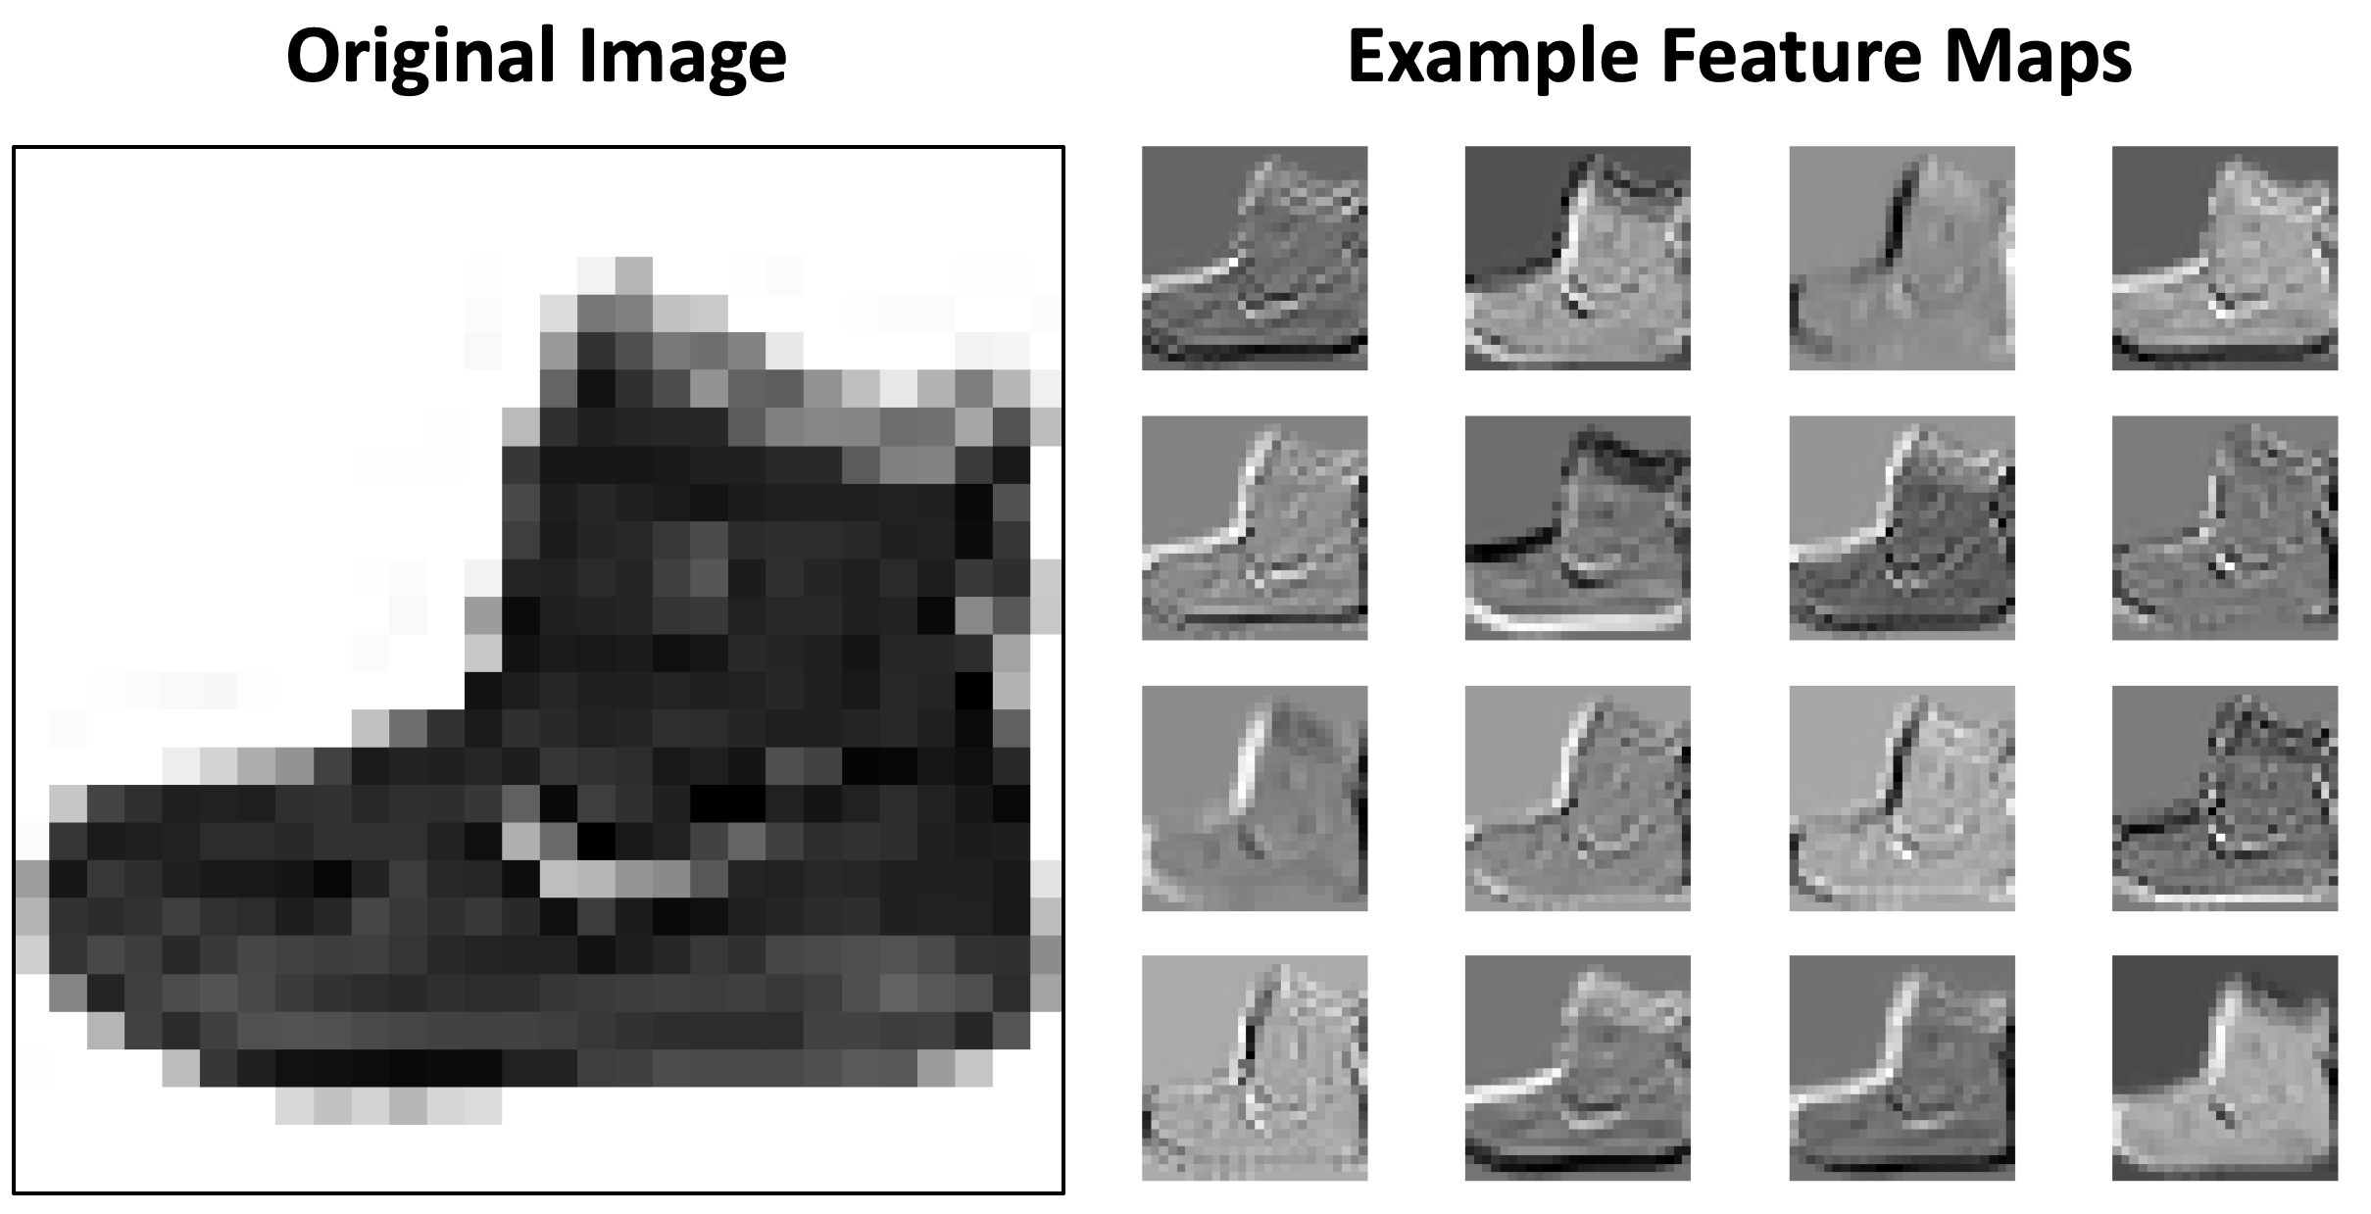
What is CNN
A class of deep neural networks, most commonly applied to analyzing visual imagery.
Capturing features of images using filters.
The objectives of learning are filters.
https://www.bouvet.no/bouvet-deler/understanding-convolutional-neural-networks-part-1
Notes:
CNN 은 Convolutional Neural Network 의 약자로 주로 이미지 분석에 사용되는 딥러닝의 한 구현 방법입니다.
CNN은 필터를 사용하여 데이터의 특징을 추출하는데 이 필터를 학습하는 것이 CNN 의 목표입니다.

Slide 5
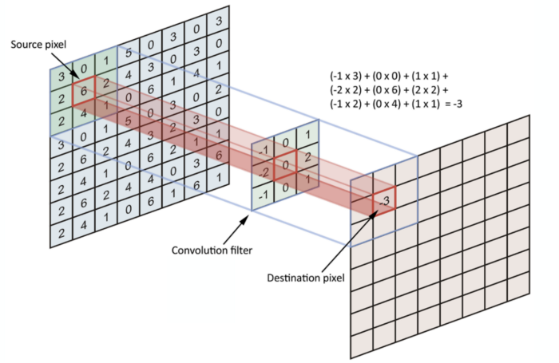
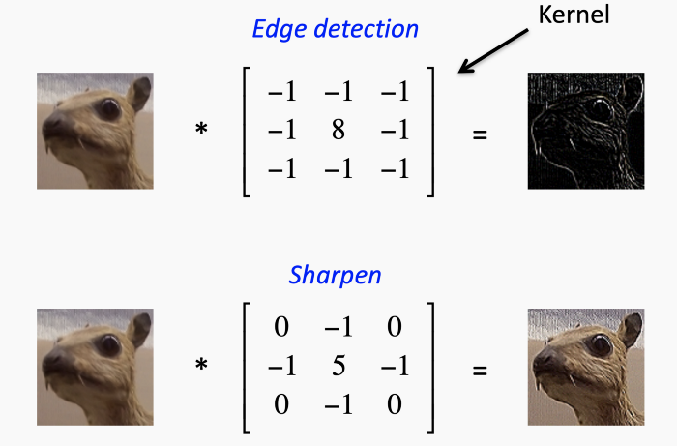
Filter
Filter is also known as kernel or mask.
Filter can capture feature,
Feature map is convolution of image and filter.
https://towardsdatascience.com/simple-introduction-to-convolutional-neural-networks-cdf8d3077bac
Notes:
필터는 데이터 행렬보다 더 작은 크기를 가지는 행렬이며 CNN에서는 이 필터를 이동시키며 데이터와 원소간 행렬 곱을하여 출력이 되는 행렬을 만듭니다.
이것이 수행되는 방식이 convolution 과 유사하다고 하여 이 단계를 convolutional layer 라고 합니다.
필터는 커널 또는 마스크라고도 불리며 쉽게 이해 가능한 필터로는 Edge detection 필터 등이 있습니다.

Slide 6
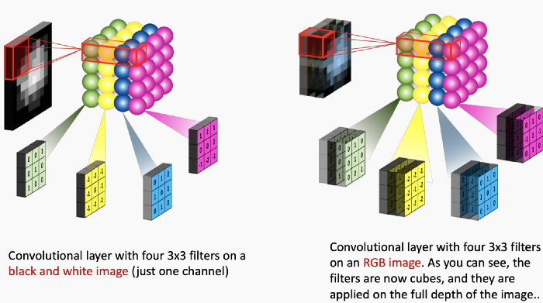
Multi Layer Image
If image has RGB layers or some other layers filters are gonna be cubic shape.
https://towardsdatascience.com/simple-introduction-to-convolutional-neural-networks-cdf8d3077bac
Notes:
만약 인풋 데이터가 다수의 채널을 가지는 경우 필터 또한 동일한 크기의 채널을 가집니다.
따라서 채널이 하나인 인풋 데이터는 두께가 1인 필터를 통해 처리되며
채널이 n 인 인풋 데이터는 두께가 n 인 필터를 통해 처리됩니다.
또한 필터의 수가 다음 레이어에 전달되는 인풋의 채널과 같게 됩니다.

Slide 7
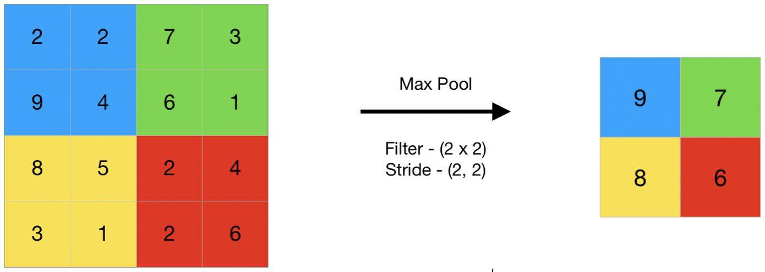
Pooling Layers
Pooling layers are used to reduce the dimensions(parameters) of the feature maps.
Reducing parameters makes computation efficient.
https://www.geeksforgeeks.org/cnn-introduction-to-pooling-layer/
Notes:
CNN 에서는 데이터의 특징을 추출하기 위한 Convolutional layer 말고도 과적합을 방지하고 연산을 효율적으로 수행하기 위한 Pooling layer 가 존재합니다. 보통 특정 구역의 최댓값을 뽑아내는 Max pool 를 사용하며 그 예시가 아래의 그림이 되겠습니다.

Slide 8
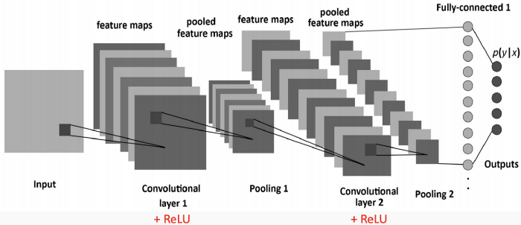
CNN Structure
An example CNN with two convolutional layers, two pooling layers, and a fully connected layer which decides the final classification of the image into one of several categories.
https://towardsdatascience.com/simple-introduction-to-convolutional-neural-networks-cdf8d3077bac
Notes:
CNN 의 전체적인 구조는 이러한 layer 을 겹겹이 쌓음으로 구성되며 보통은 마지막에 Fully connected layer 를 추가하고 활성화 함수로 softmax 를 사용해 분류를 수행합니다.
중간에 보이는 Relu 는 비선형 활성화 함수 중 하나로 비선형 모델을 학습하기 위해 사용됩니다.

Slide 9
Paper review
Introduction to CNN
Paper review
- Quanvolutional Neural Networks:
Powering Image Recognition with Quantum Circuits.
Notes:
두 번째 순서로 이미지 인식에 양자 회로를 사용하는 QNN 모델을 제안하는 논문을 리뷰하도록 하겠습니다.

Slide 10
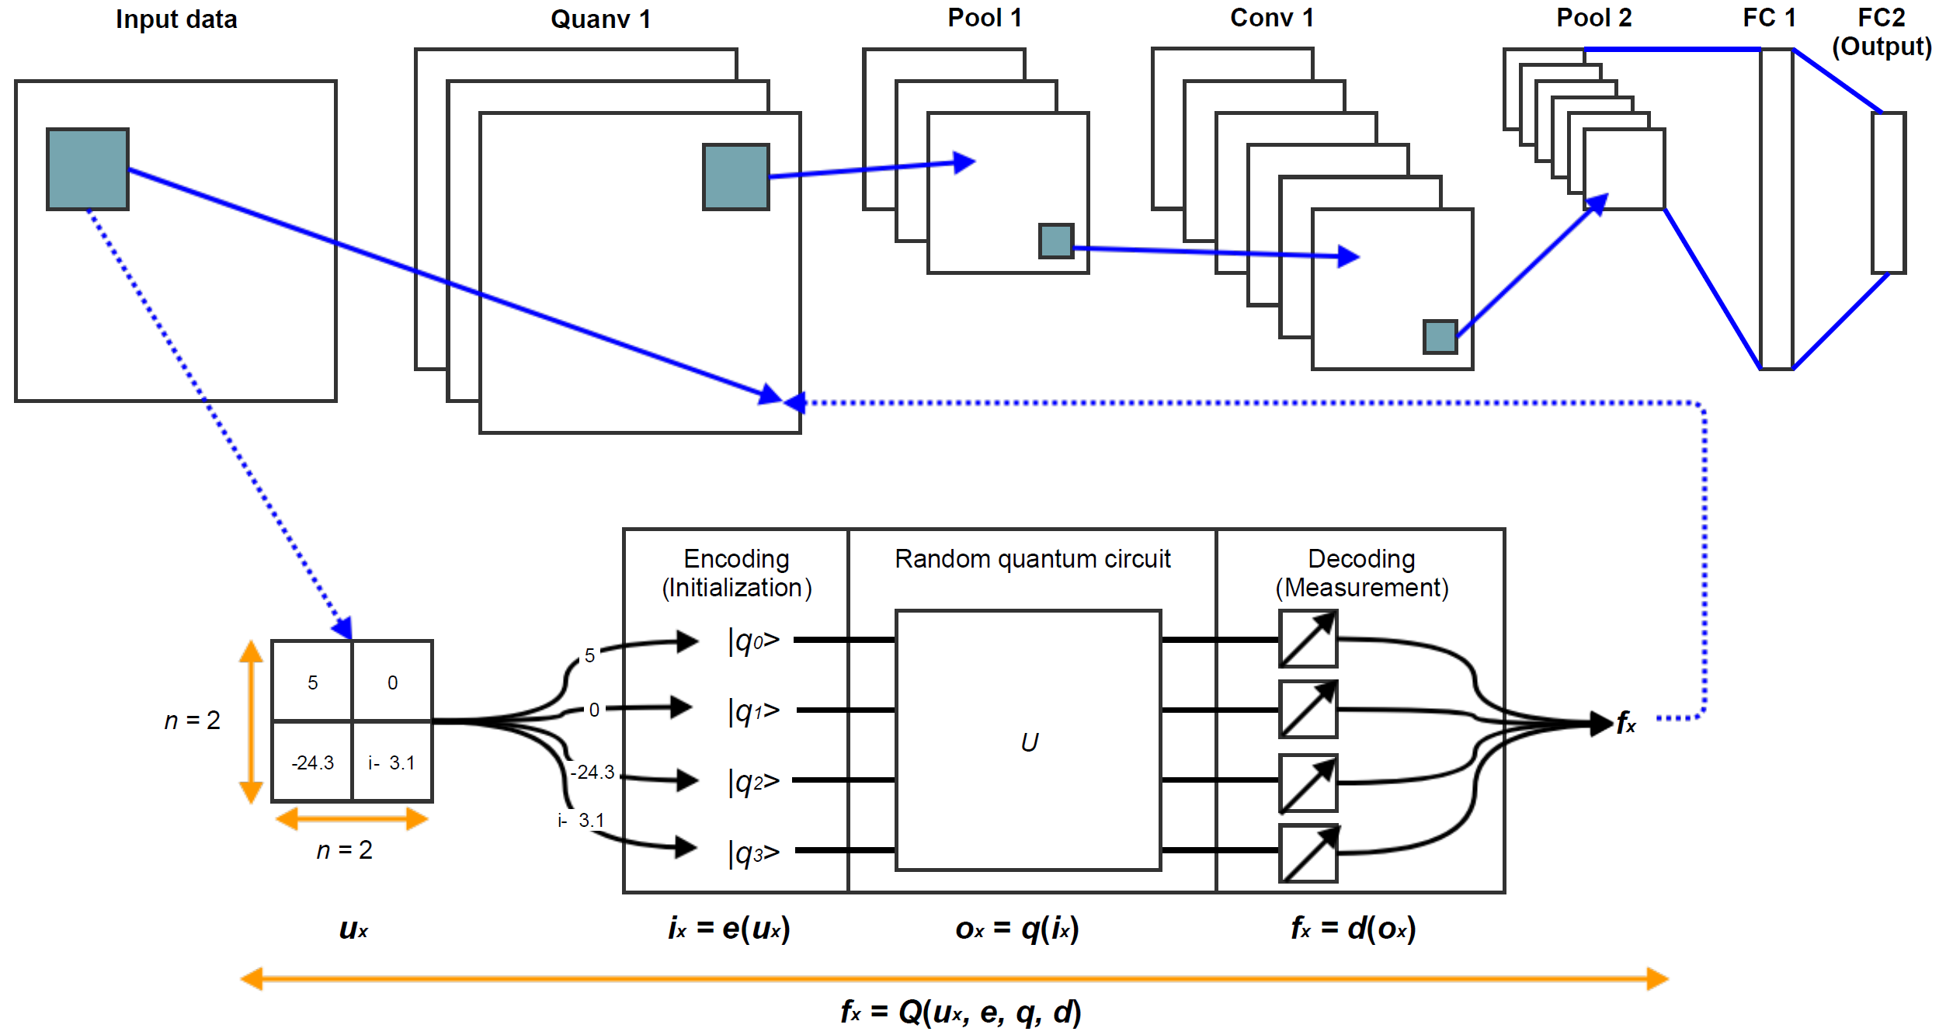
QNN Structure
Notes:
이 논문에서는 양자 회로를 사용한 Quanvolution layer 라는 것을 제안합니다. Convulotion layer 의 필터와 유사하게 인풋 데이터의 일부를 이동하면서 입력받아 행렬곱 대신 랜덤한 양자 회로를 거쳐 하나의 출력을 만들고 이를 모아 다음 레이어의 입력으로 전달합니다.

Slide 11
Difference between QNN and CNN
QNN vs. CNN
QNN has at least one quanvolutional layer.
CNN only has convolutional layers.
Quanvolutional layer vs. Convolutional layer
A quanvolutional filter using quantum circuit for transforming input data.
A convolutional filter applies element-wise matrix multiplication operation.
Notes:
따라서 QNN 은 CNN 과 달리 Quanvolutional layer 를 사용하며
Quanvolutional layer 는 Convulutional layer 와 달리 양자 회로를 사용하는 차이가 있습니다.

Slide 12
Quanvolutional Neural Network Design
User have to choose the specifications.
The number of quanvolutional layers.
The number of quanvolutional filters.
Average number of quantum gates per qubit in the quantum circuit.
The particular parameters of each gate.
The order of layers.
Notes:
이런 QNN 을 설계할 때는 quanvolutional layer 의 수와 filter 의 수, quanvolutional layer 에 포함되는 게이트의 수와 게이트에 전달되는 인자, 레이어의 순서를 설계하여야합니다.

Slide 13
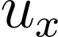
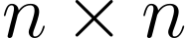

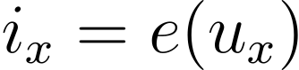
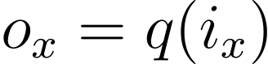
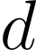
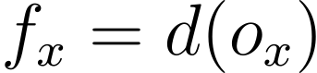

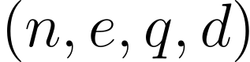
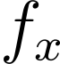
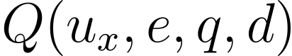
Quanvolutional Filter Design
Choose size of the input ,
Choose encoding function . We define encoded initialization state .
Design quantum circuit. The output of quantum circuit .
Choose decoding function . The final decoded state .
We can represent quanvolutional filter as 4-tuple . is also represented as .
Notes:
그리고 Quanvolutional layer 에 사용되는 filter 를 설계할 때에는 양자 회로가 몇 개의 큐빗을 사용할 지 결정하는 input size 를 결정하고 input 을 어떻게 양자 회로의 입력으로 인코딩 할 지를 선택합니다.
그리고 실제 양자 회로와 양자 회로의 출력을 어떻게 디코딩하여 다음 레이어에 전달할지를 디자인합니다.
따라서 Quanvolutional filter 는 input size, 인코딩, 디코딩, 양자 회로로 표현이 가능합니다.

Slide 14
Strengths and Limitations
Strengths
Inherently hybrid algorithm. QNN integrates classical data and algorithms with quantum subprocesses.
No QRAM. There is no need to store entire datasets.
Potential resiliency to unknow consistent error. Adding in some unknown noise gates does not necessarily impact feature detection quality overall.
Notes:
QNN 을 사용할 때의 이점으로는
첫째로 QNN 이 하이브리드 알고리즘이므로 NISQ 에서 실현 가능성이 있다는 점입니다.
그리고 QML 과는 달리 QRAM 이 필요하지 않습니다.
마지막으로 어떤 양자 회로가 좋은 학습 결과를 낳는지 밝혀지지 않았기 때문에 노이즈가 있다고 해서 별 문제가 되지 않습니다.

Slide 15
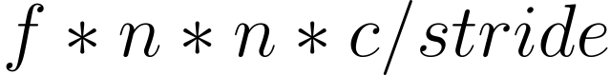
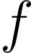
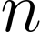

Strengths and Limitations
Limitations
Optimal interface with classical data. We do not know yet how to design encoding and decoding protocols.
Large number of transformations. The number of transformation is , where is number of filter, is size of filter, is channel.
Not clear quantum advantage. There is no guarantee that QNN has quantum supremacy.
Notes:
QNN 를 사용하는데에 현재 존재하는 한계점으로는
첫째로 어떤 인코딩 디코딩이 더 나은 방법인지를 포함하여 다양한 변수에 대한 영향을 아직 알지 못한다는 것입니다. 이는 향후 연구할만한 분야라고 생각됩니다.
둘째로 아직까지 양자 컴퓨터의 성능이 뛰어나지 않아 많은 연산을 처리하기 힘듭니다. 이에 대한 임시 대안으로서 저자는 시뮬레이터를 사용한 맵핑을 사용하였습니다.
마지막으로 QNN 이 기존의 알고리즘보다 더 나은지에 대한 뚜렷한 근거가 없다는 것입니다. 다음은 저자가 논문에서 사용한 QNN structure 의 디자인 방법 입니다.

Slide 16
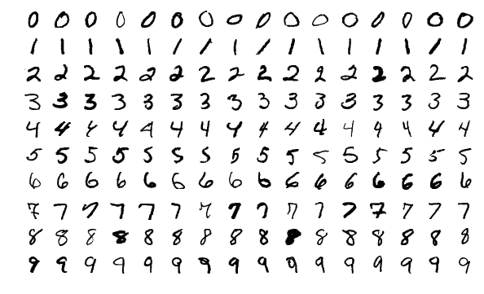
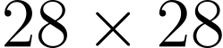
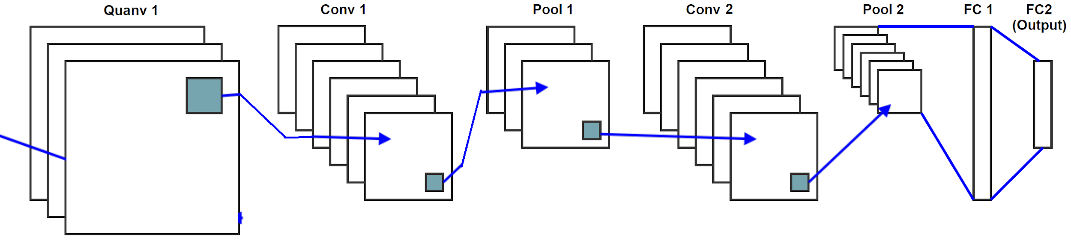
Experimental Design
Dataset
MNIST dataset is used.
grayscale pixel images.
Model
CNN model CONV1-POOL1-CONV2-POOL2-FC1-FC2
QNN model QUANV1 - CONV1-POOL1-CONV2-POOL2-FC1-FC2
RANDOM model RANDOM1-CONV1-POOL1-CONV2-POOL2-FC1-FC2
Notes:
저자는 한 자리 숫자의 손글씨 데이터인 엠니스트 데이터를 학습하였습니다.
비교 모델은 3가지로 CNN 과 QNN 과 classical 한 random non-linear transformation 이 포함된 Random model 입니다.

Slide 17
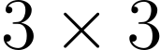
Quanvolutional Filter Generation Methodology
Filter Size
quanvolutional filters.
Gate Set
Target qubit
Chosen at random.
Notes:
필터의 사이즈는 3 by 3 으로 총 9개의 큐빗을 사용하였습니다.
필터 내부의 양자 회로에 사용된 게이트는 CNOT, SWAP 등을 무작위로 배치하였으며 타겟이 되는 큐빗 또한 랜덤으로 선택하였습니다.

Slide 18
Encoding and Decoding Methodology
Encoding
Apply a threshold value to each pixel, and values greater than this threshold (in this case 0) were encoded in the |1⟩ state, while those equal to or below were encoded in the |0⟩ state.
Decoding
Select the most likely output qubit vector state and sum the number of qubits that were measured in the |1⟩ state.
Notes:
양자 회로에 인풋과 아웃풋을 인코딩, 디코딩 하기 위해 이미지의 흑백 값 값이 특정 문턱값을 넘으면 1로 그렇지 않으면 0으로 큐빗을 초기화하였고 디코딩은 1이 나올 확률이 더 큰 큐빗의 수를 합치는 방법을 적용했습니다.

Slide 19
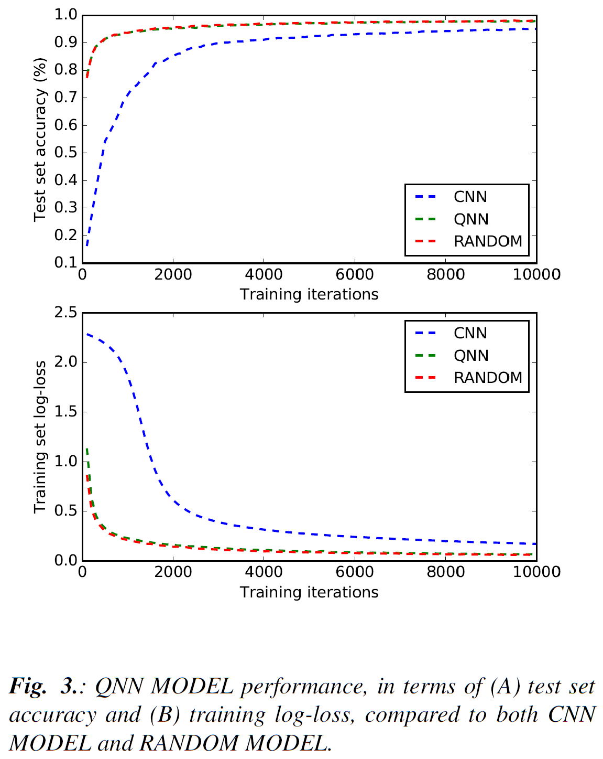
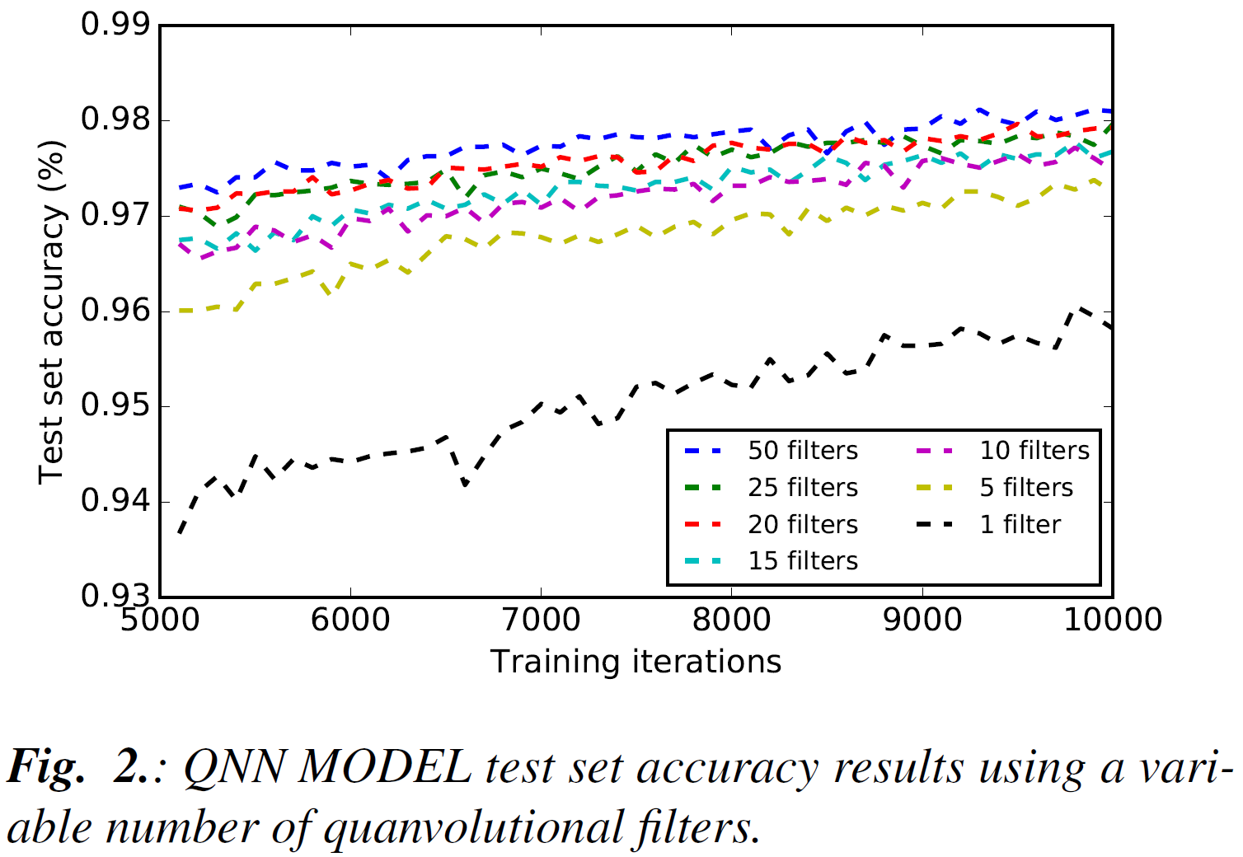
Results
Notes:
이렇게 만든 모델들을 학습시킨 결과를 다음 두 그래프에서 보이고 있습니다. 왼쪽 그래프에서는 QNN model 이 실제 학습 가능하다는 것을 보여주며 필터의 수와 학습의 정도가 비례하나 필터가 많아질수록 그 차이는 적어진다는 것을 확인할 수 있습니다.
그리고 두번째 그래프에서는 QNN과 CNN 과 Random Model을 학습한 결과를 비교하고 있으며 QNN 과 Random Model 의 성능이 크게 차이가 나지 않아 무엇이 더 나은 방법인지는 향후 연구를 진행할 필요성이 있습니다.
이상으로 6주차 양자 스터디 피피티 발표를 마치도록 하겠습니다.
감사합니다.

